Slide 1
Understanding the Supply Chain

Slide 2
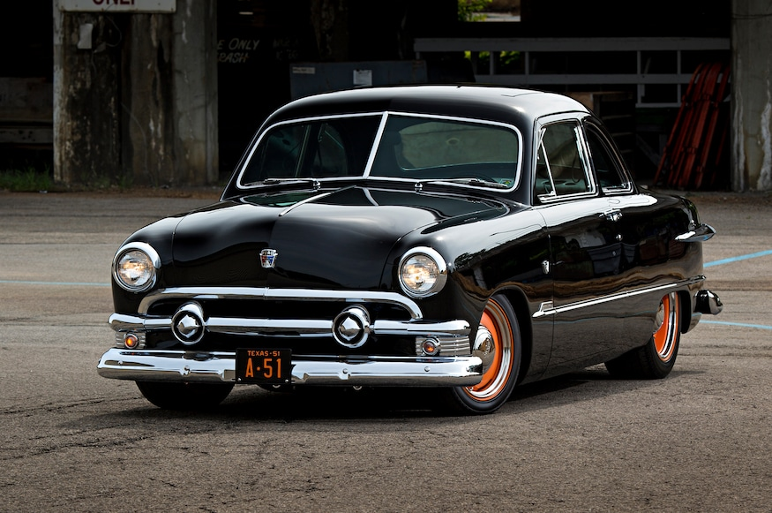

Era 1960-an
Era Produksi Masal
Mobil Ford “Model T” berwarna Hitam
Mengutamakan jumlah output per satuan waktu
Kuncinya : Produktivitas, Efisiensi, dan Utilitas, Sistem Produksi.

Slide 3
Pendahuluan
Era 70-80an
Era Marketing
Industri jepang mulai diperhitungkan di bisnis global
Produktivitas saja tidak cukup untuk bersaing
Pelanggan mulai menginginkan produk berdasarkan kualitas.
Kuncinya : Produktivitas, Efisiensi, Kualitas dan Keragaman Produk.
Munculnya teknik pengendalian seperti : Statistical Process Control (SPC) dan Total Quality Management (TQM).

Slide 4
Pendahuluan
Era 90-an
Perkembangan Teknologi Informasi dan Komunikasi
Persaingan di dunia bisnis semakin ketat
Produk murah dan berkualitas tidaklah cukup
Kuncinya : Produktivitas, Efisiensi, Kualitas, Keragaman Produk, Kecepatan Respon, Inovasi, Fleksibilitas.
Muncul konsep Supply Chain Management.

Slide 5
Pendahuluan
Untuk menyediakan produk yang murah, berkualitas dan cepat, tidak cukup hanya dengan melakukan perbaikan di lingkungan internal perusahaan saja.
Dibutuhkan peran serta supplier, perusahaan transportasi dan jaringan distributor.
Kesadaran akan adanya produk yang murah, cepat dan berkualitas inilah yang melahirkan konsep baru tahun 1990-an yaitu Supply Chain Management (SCM)

Slide 6
Supply Chain
Supply Chain adalah jaringan perusahaan-perusahaan yang secara bersama-sama bekerja untuk menciptakan dan menghantarkan suatu produk ke tangan pemakai akhir.
Perusahaan-perusahaan tersebut termasuk supplier, pabrik, distributor, toko atau ritel, serta perusahaan pendukung seperti jasa logistik.

Slide 7
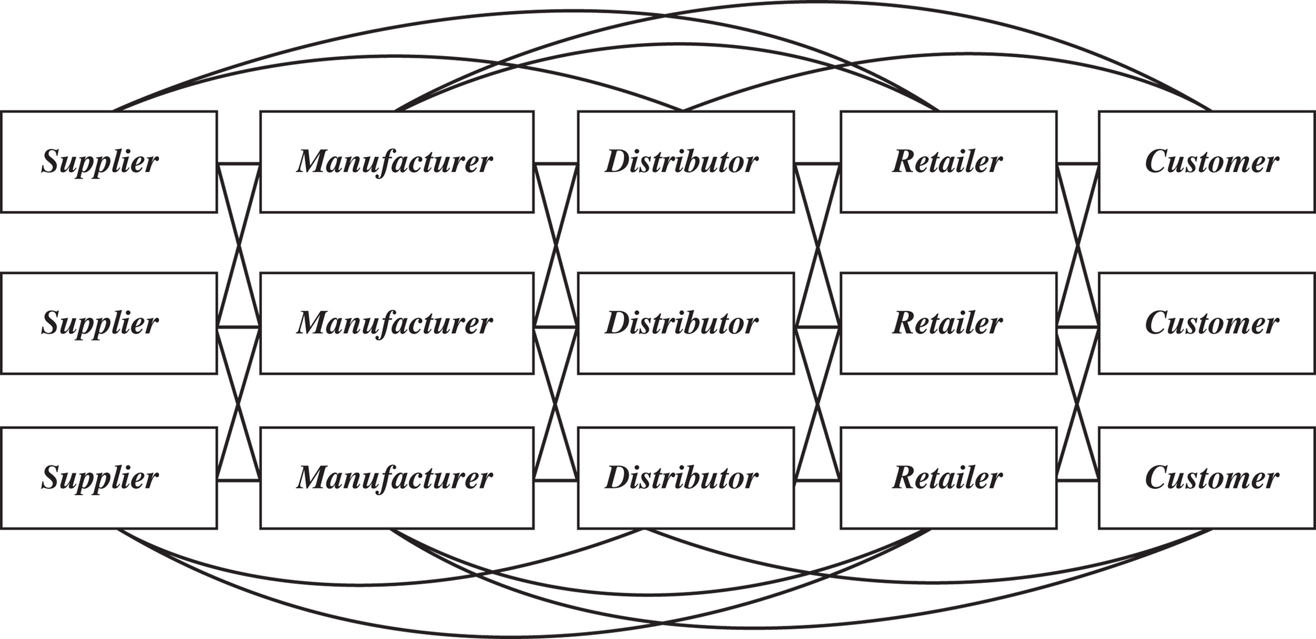
Supply Chain

Slide 8
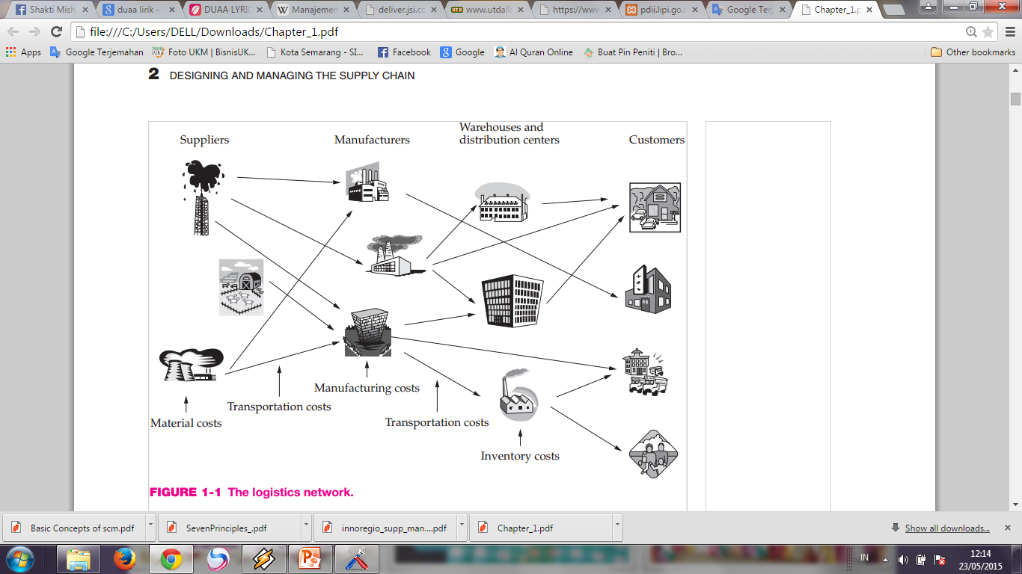
Supply Chain

Slide 9
Supply Chain
Perubahan paradigma persaingan bisnis dari single alone competition menjadi network competition.
Kondisi ini menuntut organisasi untuk fokus pada strategi baru melalui pengelolaan koordinasi antar organisasi terkait yang lebih dikenal dengan suatu rantai pasokan.
Persaingan yang terjadi sekarang adalah persaingan antara supply chain yang satu dengan supply chain yang lain.

Slide 10

Supply Chain
Terdapat 3 aliran yang harus dikelola
Aliran Barang
dari upstream hingga downstream
Aliran Uang
Mengalir dari hilir ke hulu
Aliran Informasi
Bisa terjadi dari hulu ke hilir atau sebaliknya.

Slide 11
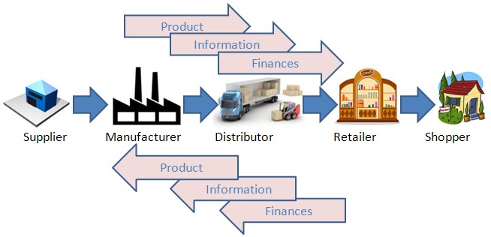
Supply Chain

Slide 12
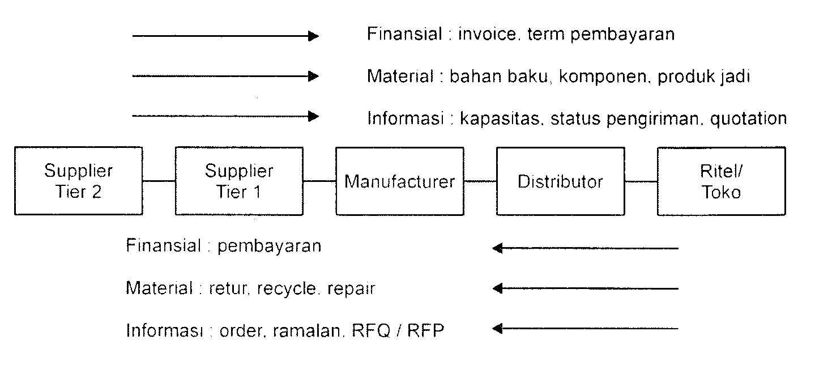
Supply Chain

Slide 13
Tujuan Supply Chain
Memaksimalkan keseluruhan nilai
Supply Chain Surplus
= Customer Value – Supply Chain Cost

Slide 14
Tujuan Supply Chain
Contoh: dari penjualan sebuah Router , diperoleh pendapatan sebesar $ 60
Rantai pasokan menimbulkan biaya-biaya (informasi, penyimpanan, transportasi, komponen, perakitan, dll)
Keuntungan rantai pasokan = $ 60 - jumlah biaya²
Keuntungan rantai pasokan / total laba dibagikan di semua tahap rantai pasokan
Keberhasilan diukur dari keuntungan rantai pasokan, bukan keuntungan pada tahap individu

Slide 15
Tujuan Supply Chain
Pelanggan merupakan sumber pendapatan
Sumber biaya adalah arus informasi, produk & finansial yang terjadi diantara tahapan-tahapan rantai pasokan
MRP yang efektif adalah manajemen arus di antara tahap-tahap rantai pasok untuk memaksimalkan jumlah keuntungan supply chain

Slide 16
Masalah pada Supply Chain
Rantai pasokan bisa sangat panjang karena melibatkan banyak mitra internal dan eksternal yang terletak di tempat yang berbeda.
Bahan dan informasi harus mengalir di antara beberapa entitas, proses transfer ini bisa lambat dan rawan kesalahan terutama ketika ditangani secara manual.
Perusahaan dapat meningkatkan peramalan permintaan mereka dengan menggunakan TI

Slide 17
Masalah pada Supply Chain
Kurangnya infrastruktur logistik menimbulkan ketidakpastian waktu pengiriman
Masalah kualitas bahan dan komponen dapat berkontribusi untuk kekurangan dalam rantai pasokan
Perusahaan EC murni cenderung memiliki lebih banyak masalah rantai pasokan karena mereka tidak memiliki infrastruktur logistik dan terpaksa menggunakan jasa logistik eksternal.

Slide 18
Tantangan Mengelola Supply Chain
Tantangan 1 : Kompleksitas struktur Supply Chain
  Adanya kompleksitas yang melibatkan internal perusahaan maupun eksternal perusahaan.
  Kompleksitas dalam pembayaran, budaya dan bahasa.
  Contoh: ........

Slide 19
Tantangan Mengelola Supply Chain
  Contoh kompleksitas internal antara bagian marketing dengan produksi,
  marketing seringkali membuat kesepakatan dengan pelanggan tanpa mengecek secara baik kemampuan produksi, sehingga terjadi perubahan jadwal produksi secara tiba-tiba.
  Disisi lain bagian produksi sering resistant dengan perubahan mendadak.

Slide 20
Tantangan Mengelola Supply Chain
  Contoh kompleksitas Eksternal perusahaan :
Supplier menginginkan pemesanan produk dilakukan jauh-jauh hari sebelum waktu pengiriman & diharapkan pesanan tidak berubah.
Supplier juga menginginkan pengiriman segera setelah produksinya selesai.
Disisi lain, perusahaan menghendaki fleksibilitas yang tinggi dengan mengubah jumlah, spesifikasi maupun jadual pengiriman bahan baku yang dipesan.
Perusahaan juga menginginkan supplier mengirimkan produk dalam waktu yang tepat dengan sistem JIT (kuantitas kecil-kecil).

Slide 21
Tantangan Mengelola Supply Chain
Tantangan 2 : Ketidakpastian
Ketidakpastian menimbulkan ketidakpercayaan diri terhadap rencana yang dibuat.
Sebagai akibatnya, perusahaan sering menciptakan pengaman di sepanjang supply chain.
Pengaman ini bisa berupa safety stock, safety time, atau kapasitas produksi maupun transportasi.

Slide 22
Tantangan Mengelola Supply Chain
Sumber ketidakpastian yaitu :
ketidakpastian pembeli,
ketidakpastian dari supplier terkait dengan pengiriman, harga, kualitas maupun kuantitas,
ketidakpastian internal yang bisa disebabkan kerusakan mesin, kinerja mesin yang tidak sempurna, tenaga kerja serta waktu maupun kualitas produksi

Slide 23
Supply Chain vs SCM
Supply chain adalah jaringan fisiknya, yakni perusahaan-perusahaan yang terlibat dalam memasok bahan baku, memproduksi barang maupun mengirimkannya ke pemakai akhir
SCM adalah metode, alat atau pendekatan pengelolaannya.
Pendekatan yang ditekankan dalam SCM adalah terintegrasi dengan semangat kolaborasi.

Slide 24
Definisi SCM
SCM adalah rangkaian pendekatan yang digunakan untuk mengintegrasikan pemasok, produsen, gudang dan toko secara efektif agar persediaan barang dapat diproduksi dan didistribusi pada jumlah yang tepat, ke lokasi yang tepat, dan pada waktu yang tepat sehingga biaya keseluruhan sistem dapat diminimalisir selagi berusaha memuaskan kebutuhan dan layanan .
(Simchi-Levi, dkk (2004))

Slide 25
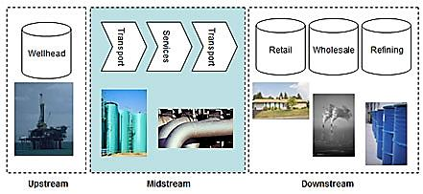
Komponen SCM
Komponen SCM menurut Turban (2004) terdiri dari tiga komponen utama yaitu:

Slide 26
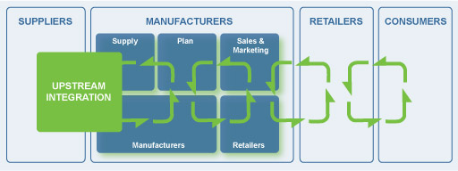
Komponen SCM
  1. Upstream Supply Chain
    Meliputi aktivitas dari suatu perusahaan manufaktur dengan para penyalurnya dan koneksi mereka kepada para penyalur mereka.
    Aktivitas utama adalah pengadaan.

Slide 27
Komponen SCM
Upstream Supply Chain -lanjt
  Contoh kegiatan Upstream untuk pabrik perakitan, sebagai fokus dari rantai pasokan adalah:
  Memasok bahan baku, yang merupakan bahan tidak diproses. Misal : logam spt aluminium dan tembaga.
  Fokus kegiatan :
    Menambang bahan yang diminta secepat dan seefisien mungkin.
    Mengangkut atau pengiriman ke pabrik.

Slide 28
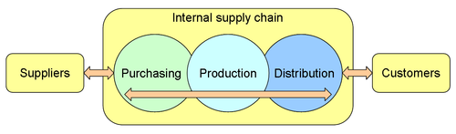
Komponen SCM
  2. Internal Supply Chain
    Meliputi semua proses inhouse yang digunakan dalam mentransformasikan masukan dari para penyalur ke dalam keluaran organisasi itu.
    Aktifitas utama adalah manajemen produksi, pabrikasi dan pengendalian persediaan.

Slide 29
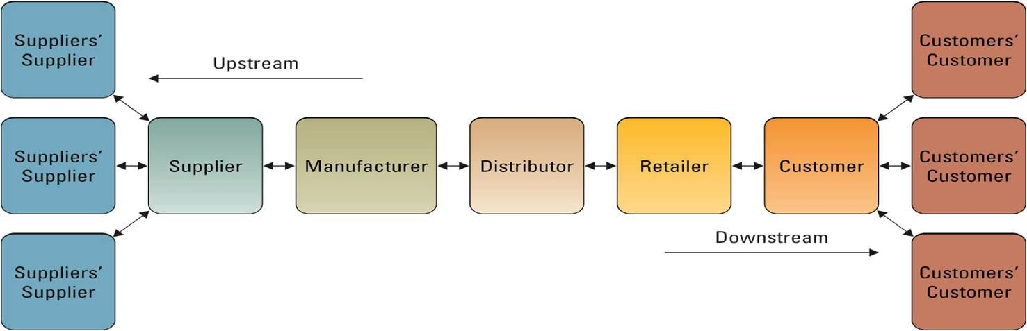
Komponen SCM
  3. Downstream Supply Chain
    Meliputi semua aktivitas yang melibatkan pengiriman produk kepada pelanggan akhir.
    Aktifitas diarahkan pada distribusi, transportasi pergudangan dan after-sale service.

Slide 30
Area Cakupan SCM
Apabila mengacu pada sebuah perusahaan manufaktur, kegiatan-kegiatan utama yang masuk dalam klasifikasi SCM adalah :
  merancang produk baru (product development)
  mendapatkan bahan baku (procurement)
  merencanakan produksi dan persediaan (planning and control)
  melakukan produksi (production)
  melakukan pengiriman (distribution)

Slide 31
Area Cakupan SCM
Bagian | Cakupan Kegiatan
Pengembangan Produk | Melakukan riset pasar, merancang produk baru, melibatkan supplier dalam perancangan produk baru
Pengadaan | Memilih supplier, mengevaluasi kinerja supplier, melakukan pembelian bahan baku dan komponen, memonitor supply risk, membina dan memelihara hubungan dengan supplier
Perencanaan dan Pengendalian | Demand planning, peramalan permintaan, perencanaan kapasitas, perencanaan produksi dan persediaan
Produksi | Eksekusi produksi, pengendalian kualitas
Distribusi | Perencanaan jaringan distribusi, penjadwalan pengiriman, mencari dan memelihara hubungan dengan perusahaan jasa pengiriman, memonitor service level di riap pusat distribusi

Slide 32
Importance of Supply Chain Decisions
Manajemen Rantai Pasokan yang efektif menjadikan suplier sebagai partner dalam strategi perusahaan untuk memuaskan pasar sasaran
Keunggulan bersaing tergantung pada hubungan yang erat dengan suplier dalam jangka panjang (close-longterm strategic relationship)

Slide 33
Importance of Supply Chain Decisions
Wal-Mart, $1 billion sales in 1980 to $408 billion in 2010
Seven-Eleven Japan, ¥1 billion sales in 1974 to ¥3 trillion in 2009
Webvan folded in two years
Dell, $56 billion in 2006, adopted new supply chain strategies

Slide 34
Manfaat SCM secara tidak langsung (1)
  Kepuasan pelanggan. Kepuasan konsumen berdampak pada loyalitas konsumen.
  Meningkatkan pendapatan. Semakin banyak konsumen yang setia dan menjadi mitra perusahaan berarti akan turut pula meningkatkan pendapatan perusahaan.
  Menurunkan biaya. Pengintegrasian aliran produk dari perusahan kepada konsumen akhir berarti pula mengurangi biaya-biaya pada jalur distribusi.

Slide 35
Manfaat SCM secara tidak langsung (2)
  Pemanfaatan aset semakin tinggi. Karyawan semakin terlatih dan terampil dari segi pengetahuan / skill, sehingga mampu memberdayakan penggunaan teknologi tinggi dengan baik.
  Peningkatan laba. Semakin meningkatnya jumlah konsumen yang setia, akan meningkatkan laba perusahaan.
  Perusahaan semakin besar. Perusahaan yang mendapat keuntungan dari proses distribusi produk, lambat laun akan menjadi besar & tumbuh lebih kuat.

Slide 36
Manfaat SCM secara langsung
  SCM secara fisik dapat mengkonversi bahan baku menjadi produk jadi dan mengantarkannya kepada konsumen akhir.
  SCM berfungsi sebagai mediasi pasar, yaitu memastikan apa yang dipasok sesuai dengan aspirasi pelanggan.
  Melalui pelaksanaan SCM, pemasaran dapat mengidentifikasi produk dengan karakteristik dan atribut yang diharapkan konsumen, sehingga bisa dikomunikasikan kepada perancang produk.

Slide 37
Supply Chain Macro Processes
Supply chain processes discussed in the two views can be classified into
  Customer Relationship Management (CRM)
  Internal Supply Chain Management (ISCM)
  Supplier Relationship Management (SRM)
Integration among the above three macro processes is critical for effective and successful supply chain management

Slide 38
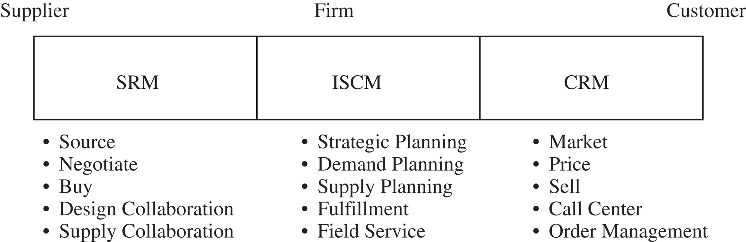
Supply Chain Macro Processes
Figure 1-8

Slide 39
Examples of Supply Chains
Gateway and Apple
Zara
W.W. Grainger and McMaster-Carr
Toyota
Amazon
Notes:
Dell has three production sites worldwide and builds to order. Compaq does both. Consider some decisions involved - where to locate facilities? How to size them? Where is the push/pull boundary? What modes of transport to use? How much inventory to carry? In what form? Where to source from?

Slide 40
Examples of Supply Chains
Why did Gateway choose not to carry any finished-product inventory at its retail stores? Why did Apple choose to carry inventory at its stores?
Should a firm with an investment in retail stores carry any finished-goods inventory? What are the characteristics of products that are most suitable to be carried in finished-goods inventory? What characterizes products that are best manufactured to order?
How does product variety affect the level of inventory a retail store must carry?
Is a direct selling supply chain without retail stores always less expensive than a supply chain with retail stores?
What factors explain the success of Apple retail and the failure of Gateway country stores?

Slide 41
Zara
What advantage does Zara gain against the competition by having a very responsive supply chain?
Why has Inditex chosen to have both in-house manufacturing and outsourced manufacturing? Why has Inditex maintained manufacturing capacity in Europe even though manufacturing in Asia is much cheaper?
Why does Zara source products with uncertain demand from local manufacturers and products with predictable demand from Asian manufacturers?
What advantage does Zara gain from replenishing its stores multiple times a week compared to a less frequent schedule? How does the frequency of replenishment affect the design of its distribution system?
Do you think Zara’s responsive replenishment infrastructure is better suited for online sales or retail sales?

Slide 42
W.W. Grainger and McMaster-Carr
How many DCs should be built and where should they be located?
How should product stocking be managed at the DCs? Should all DCs carry all products?
What products should be carried in inventory and what products should be left with the supplier to be shipped directly in response to a customer order?
What products should W.W. Grainger carry at a store?
How should markets be allocated to DCs in terms of order fulfillment? What should be done if an order cannot be completely filled from a DC? Should there be specified backup locations? How should they be selected?
How should replenishment of inventory be managed at the various stocking locations?
How should Web orders be handled relative to the existing business? Is it better to integrate the Web business with the existing business or to set up separate distribution?
What transportation modes should be used for order fulfillment and stock replenishment?

